Slide 1
Похоронка – чёрный вестник
МОБУ «Медведевская средняя школа №3 с углублённым изучением отдельных предметов имени 50 –летия Медведевского района»
(Исследовательская работа)
Выполнил: Макаров Данил
ученик 10 «А» класса
Научный руководитель:
Михайлова Ольга Вениаминовна
учитель истории России,
обществознания
пгт. Медведево
2018

Slide 2
Цели и задачи
Цели работы – определить систему сбора информации о погибших военнослужащих в годы Великой Отечественной войны и установить к какому виду извещений относятся наши похоронки.
Задачи работы:
Изучить порядок учёта личного состава военнослужащих армии.
Установить формы учёта безвозвратных потерь.
Провести сравнительный анализ извещений из личного архива с формами извещений.

Slide 3
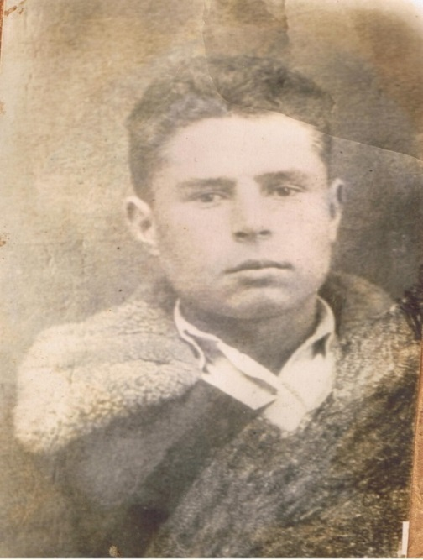
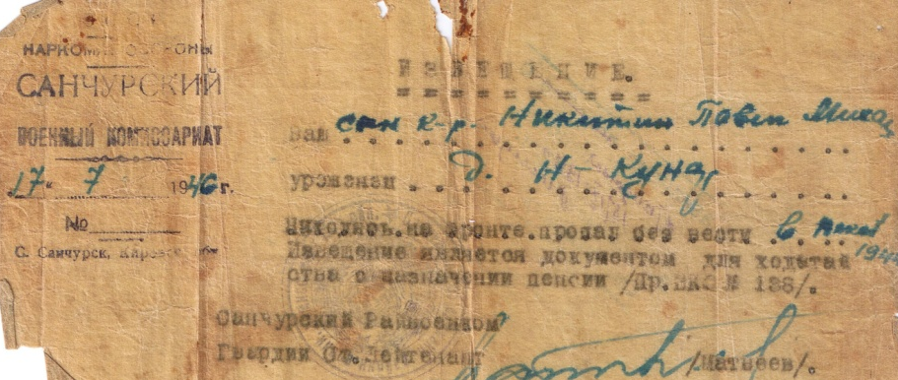
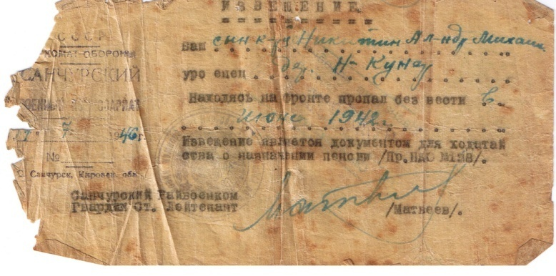
Извещения и фотографии из семейного архива

Slide 4
Актуальность работы
Документы, имеющиеся в семейном архиве, являются немыми свидетелями эпохи Великой Отечественной войны. Изучая их, мы восстанавливаем память о тех, кто погиб, пропал без вести, умер от ран или болезни.
Материалы исследования могут быть полезны обучающимся, учителям, людям интересующимся историей Великой Отечественной войны, осуществляющим поиск информации о своих родственниках.

Slide 5
Гипотеза проектной работы
Похоронка относится к извещению формы №6/БП.
Извещение было оформлено в послевоенное время и не основано на данных с фронта.

Slide 6
Содержание
Учёт личного состава военнослужащих в годы Великой Отечественной войны.
Персональный учёт безвозвратных потерь личного состава.
Виды извещений о погибших военнослужащих.
Сравнительный анализ.

Slide 7
Учёт личного состава
Отделение
Взвод
Рота
Батальон
Полк
Дивизия
Главное управление по учёту персональных потерь армии

Slide 8
Персональный учёт БП
Отделение
Взвод
Рота
Батальон
Полк
Районные (городские) военные комиссариаты
Главное управление по учёту персональных потерь армии

Slide 9
Виды извещений
Извещение о гибели военнослужащего высылалось штабом части в военкомат, а работниками военкомата – родственникам.
В 1944 году было утверждено 3 формы извещений о погибших военнослужащих:
Форма №5/БП.
Форма №6/БП.
Форма №7/БП.

Slide 10
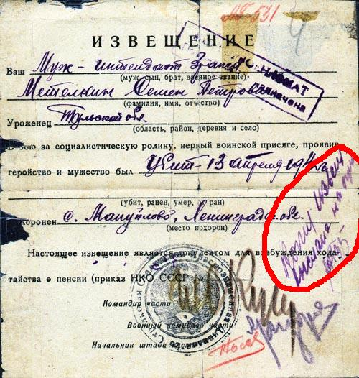
Форма №5/БП
В извещении указывалось место гибели и место захоронения.
На оригинале ставилась отметка о выписке извещения, либо информация об отсутствии родственников.

Slide 11
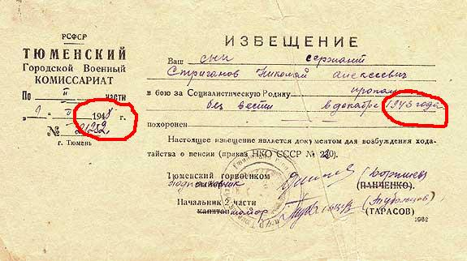
Форма №6/БП
Высылалась на военнослужащих, пропавших без вести.

Slide 12
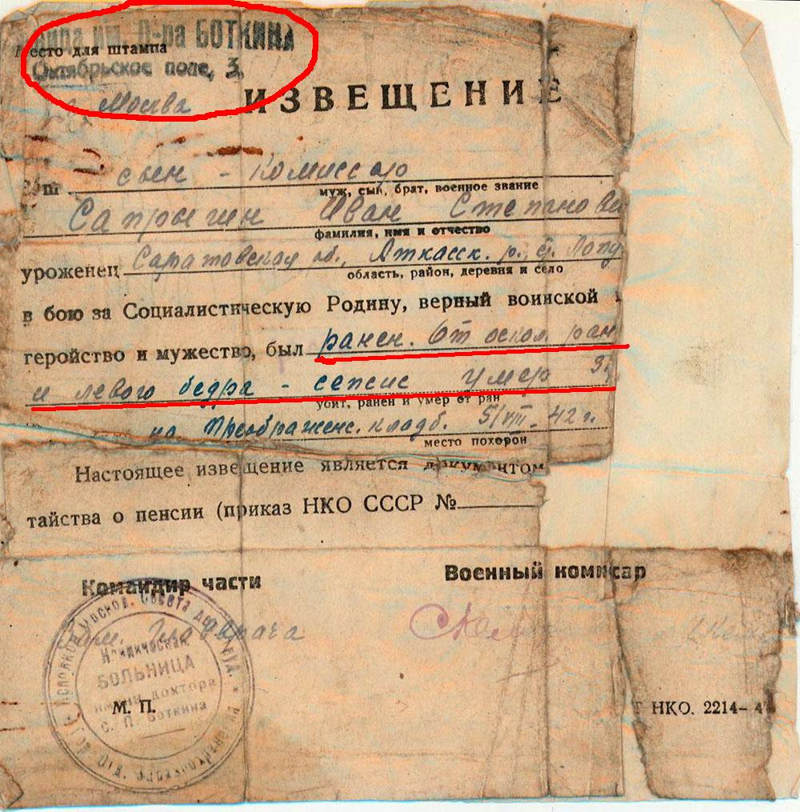
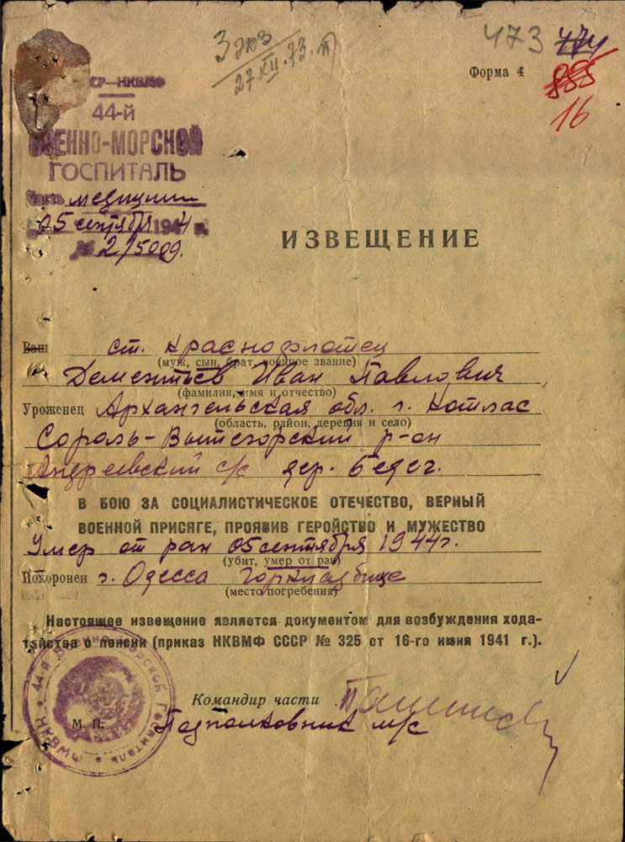
Форма №7/БП
Высылалась на военнослужащих, погибших в медицинских учреждениях.

Slide 13
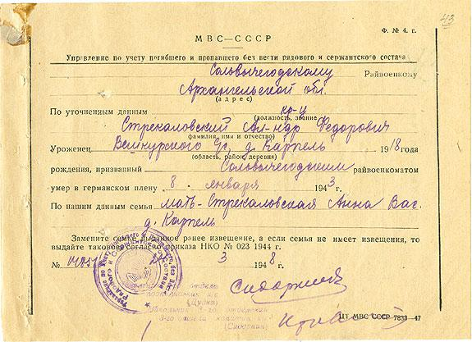
Другие виды извещений

Slide 14
Анализ текста извещения

Slide 15
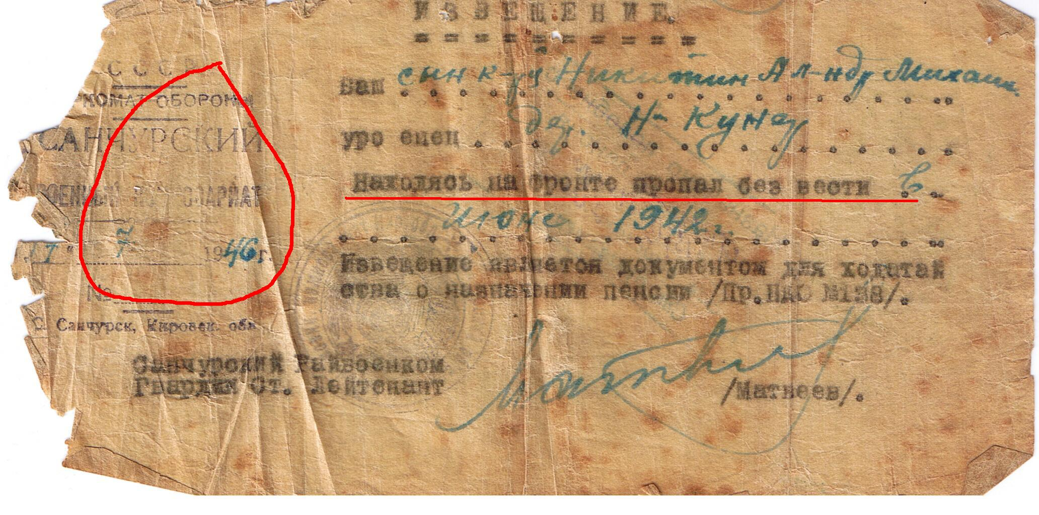
Анализ оттиска печати извещения

Slide 16
Сравнительный анализ дат

Slide 17
Анализ книги учёта военкомата

Slide 18
Заключение
Наши извещения представляют собой форму №6/БП, утверждённую Приказом НКО №023 от 4 февраля 1944 года.
Надписи на извещении и найденные нами записи в книге учёта районного военкомата подтвердили, что извещение было написано после войны. Информация о пропаже военнослужащих была получена после войны, после устных свидетельств родственников о данных последних переписок с военнослужащими.

